Slide 1
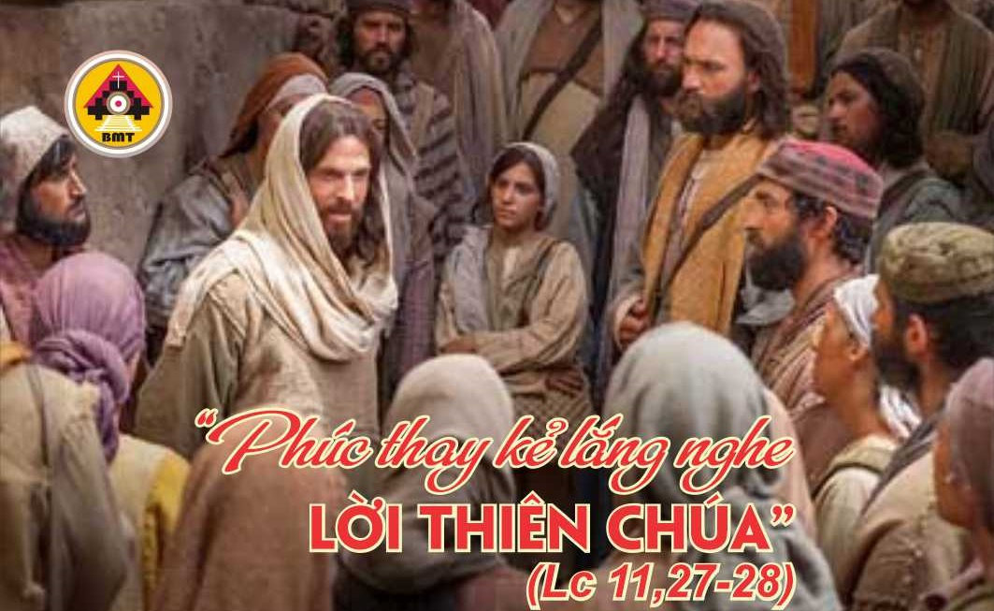

THỨ BẢY TUẦN XXVII THƯỜNG NIÊN C

Slide 2

Lạy Chúa, Chúa đã tác tạo mọi sự theo thánh ý Chúa, và không ai có thể chống lại thánh ý Chúa. Vì Chúa đã tạo thành mọi sự trên trời dưới đất, và cả những gì trong bầu trời; Chúa là Chúa tể mọi loài.
Ca nhập lễ

Slide 3

Bài Đọc 1: Ge 3, 12-21
“Các ngươi hãy tra lưỡi hái, vì mùa gặt đã tới”.
Trích sách Tiên tri Giôel.

Slide 4
Ðáp: Người hiền đức, hãy mừng vui trong Chúa!
Đáp Ca:
Tv 96, 1-2. 5-6. 11-12

Slide 5
Alleluia, alleluia! – Ngôi Lời đã làm người và đã ở giữa chúng ta. Những ai tiếp rước Người, thì Người ban cho họ quyền làm con Thiên Chúa. – Alleluia.

Slide 6
Phúc Âm: Lc 11, 27-28

Slide 7


Slide 8
Chúa nhân lành đối với những ai trông cậy vào Người, và đối với tâm hồn kiếm tìm Người.
Ca hiệp lễ

Slide 9
Ca Kết Lễ

Slide 10
THỨ BẢY TUẦN XXVII THƯỜNG NIÊN C

